Slide 1
Hello!
Tôi là Quang Diệu
Hôm nay tôi trình bày sản phẩm cuối khóa của mình!

Slide 2
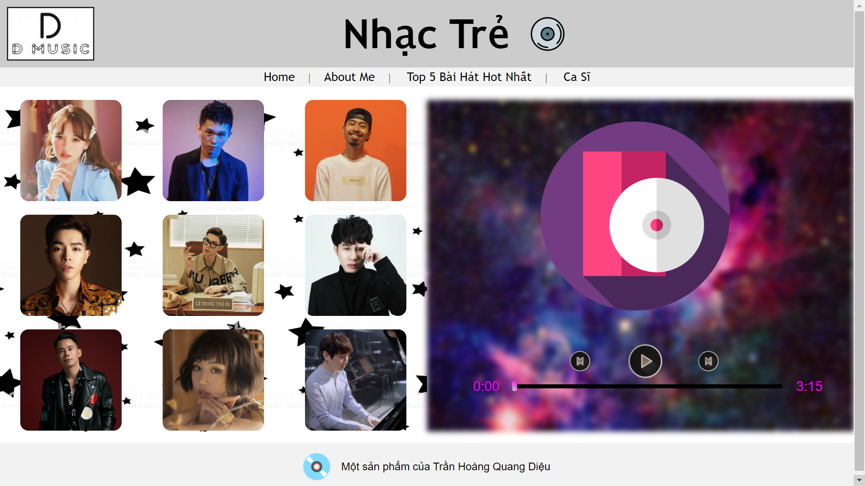
Sản phẩm: Web chơi nhạc

Slide 3
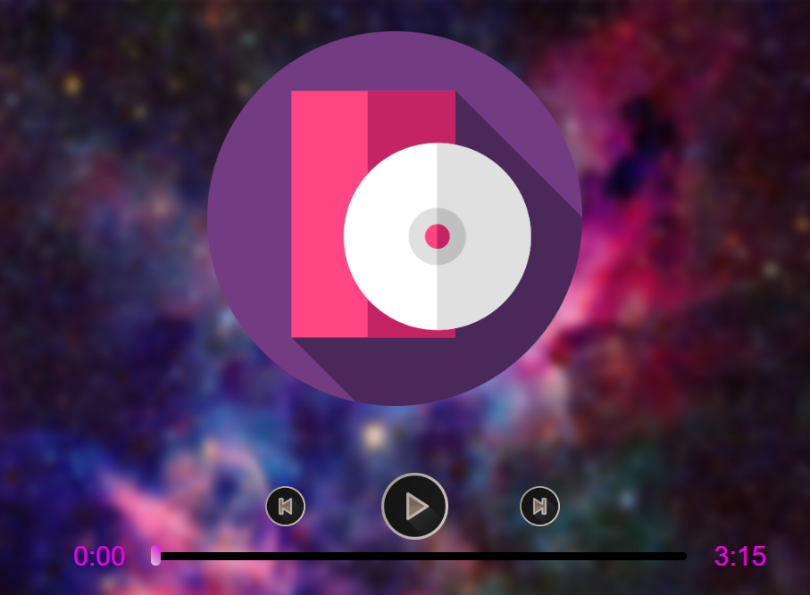
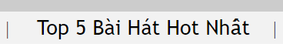
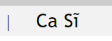
Mục đích của sản phẩm
Giúp mọi người nghe những bản nhạc hot nhất hiện nay.
Nghe nhạc giải trí trong khi làm việc
Tìm hiểu thêm về các ca sĩ
Xem qua top 5 bài hát hot nhất vào tháng 4/2020

Slide 4
Tổng Quan

Slide 5
Phần Chơi Nhạc
1

Slide 6

Chọn Nhạc Theo Ca Sĩ
Di chuột lên ảnh ca sĩ sẽ xuất hiện tên ca sĩ.
Bấm vào hình ca sĩ muốn nghe thì player sẽ bắt đầu phát tất cả nhạc của ca sĩ đó.

Slide 7
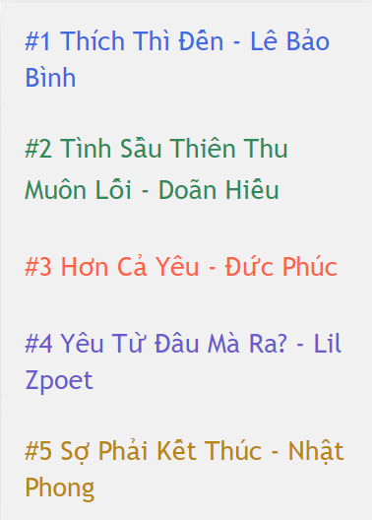
Chọn Nhạc Theo BXH Top 5
Di chuột lên nút “Top 5 Bài Hát” ở navigation bar sẽ hiện ra bảng top 5 bài hát.
Chọn bài hát bất kì trong 5 bài hát để nghe ☺

Slide 8
Phần Thông Tin Ca Sỹ
2

Slide 9
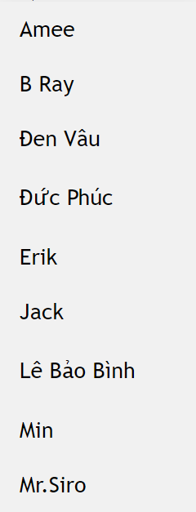
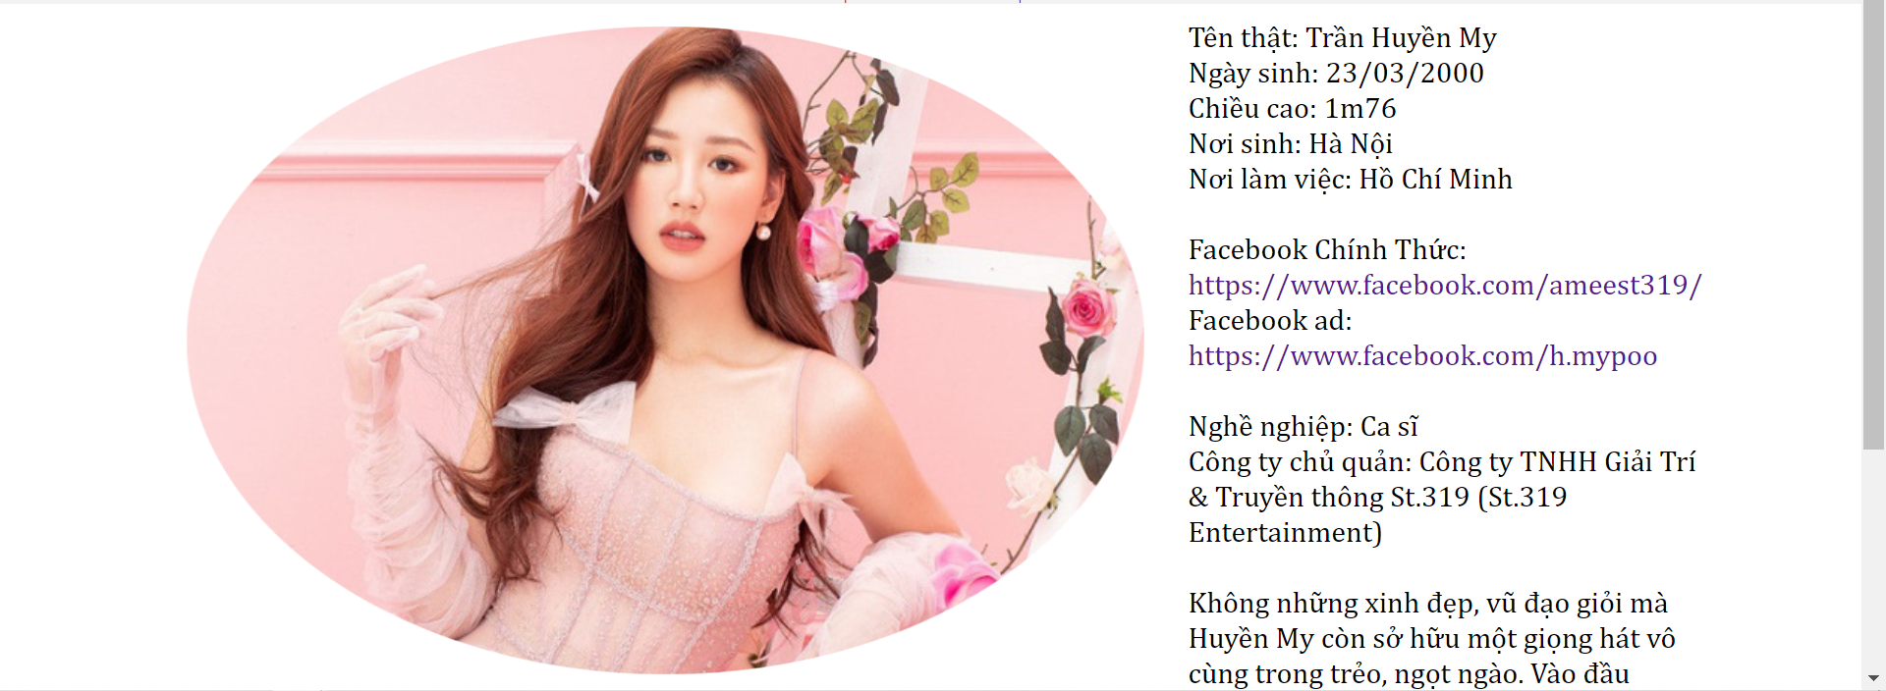
Xem thông tin ca sĩ yêu thích
Di chuột lên phần “Ca Sĩ” ở navigation bar sẽ hiện ra bảng 9 ca sỹ.
Nhấn vào tên ca sĩ bất kì để xem thông tin ca sĩ đó.

Slide 10
Phần About
3

Slide 11
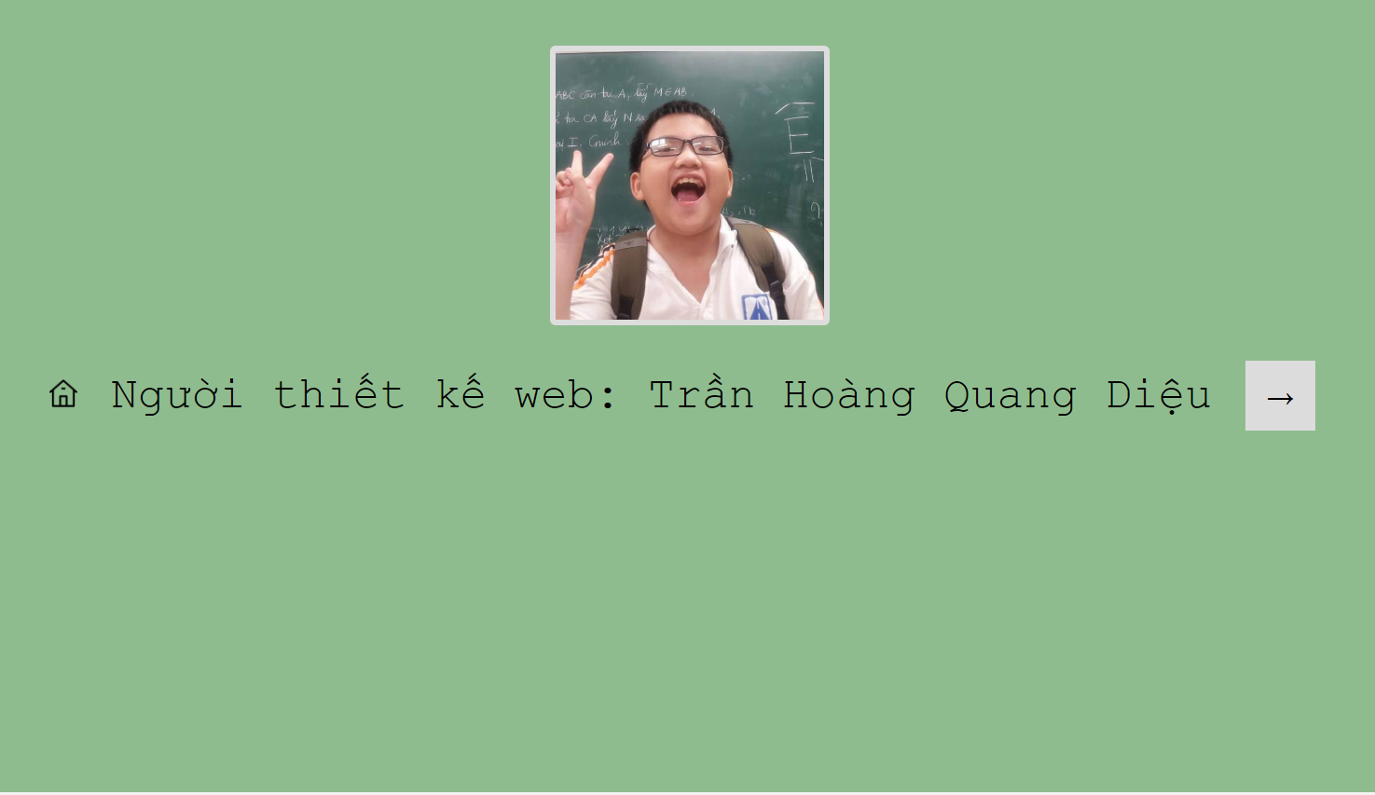
Giúp biết them về tác giả
Nhấn vào phần “About Me” trên thanh bar.
Thông tin về mình xuất hiện ☺
Có icon “homepage” ở trước phần giới thiệu để trở về trang chủ

Slide 12

Thanks For Watching!

